Slide 1


Slide 2


Slide 3
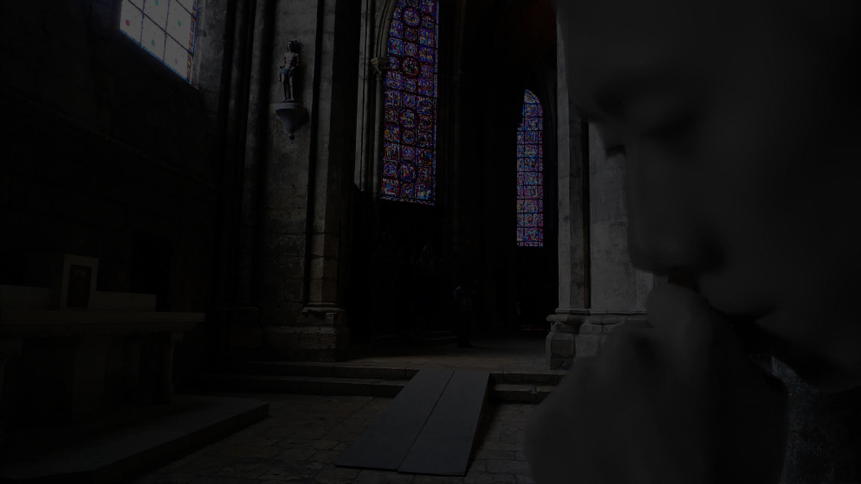

突然认罪的主教
1948年，匈牙利天主教主教敏泽迪被捕。在经过五周的审讯后，这位受过高等教育、才智过人的主教眼神呆滞，手足无措的上了法庭。他的招供包括：策划了匈牙利皇冠珠宝盗窃案、计划推翻共产主义政府、策划发动第三次世界大战。这一切是如此令人难以置信，但是主教招供了，而且签了字。
同样的现象也发生在朝鲜战场上的美国战俘和苏联大清洗时的罪犯身上。那些美国被俘的飞行员在经过审讯之后都承认了自己携带了生物炸弹企图发动生物攻击，并且都认为社会主义制度的确优于资本主义社会。苏联克格勃是这方面的高手。
西方社会认为这些人都被洗脑了。他们决定要研究这种有效的洗脑技术。于是出现了本书中的各种方法。

Slide 4
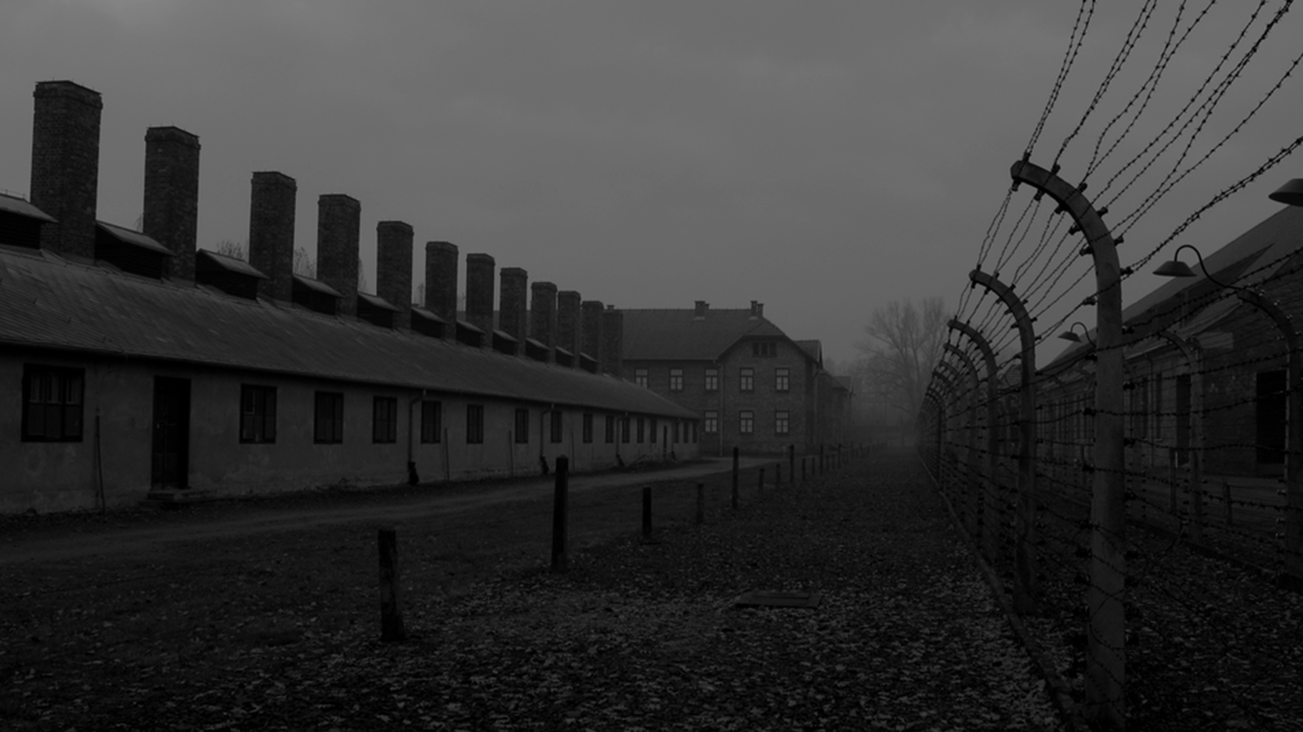

吐实药
1931年，伦敦医院的内科医生注意到接受了戊巴比妥钠麻醉的产妇似乎丧失自我约束力，经常向医生吐露隐私。麻醉剂药劲过后她们根本不记得自己说过什么。这种药只要几秒钟就能让人卸下防备。或许这种药可以用于精神病的治疗。但很快，全世界的情报机构就开始大肆使用静脉注射巴比妥盐酸的方式进行审讯。
英国特别行动处1943年9月的一份培训手册就士兵如何在被注射乙醚（另一种吐实药）的情况下应对审讯给出了具体的建议。德国人甚至拿自己的伞兵做了注射东莨菪碱的实验。当然，更多的实验是用集中营里的犹太人做的。美国人也不甘落后，投入大量资金和人员进行吐实药的研究。其中还伴随着很多科研副产品，比如催泪弹、触杀剂、烟雾发生器、提供能量的“B型药片”、防止晕车晕船的“A型药片”、含有速效麻醉剂的“E型胶囊”和排出误服敌人药物的“K型药片”以及自杀用的“L型药片”。
但遗憾的是，真正有效的吐实药一直没有得到确认。因为有时有效，有时吃了药的犯人会表现的很嗨开始幻想和胡说八道。最终中情局的“蓝鸟”和“朝鲜蓟”计划都宣告失败。人们发现让被审讯的人最有效开口的东西就是啤酒加咖啡。比什么效果都好，比大麻烟还好。

Slide 5
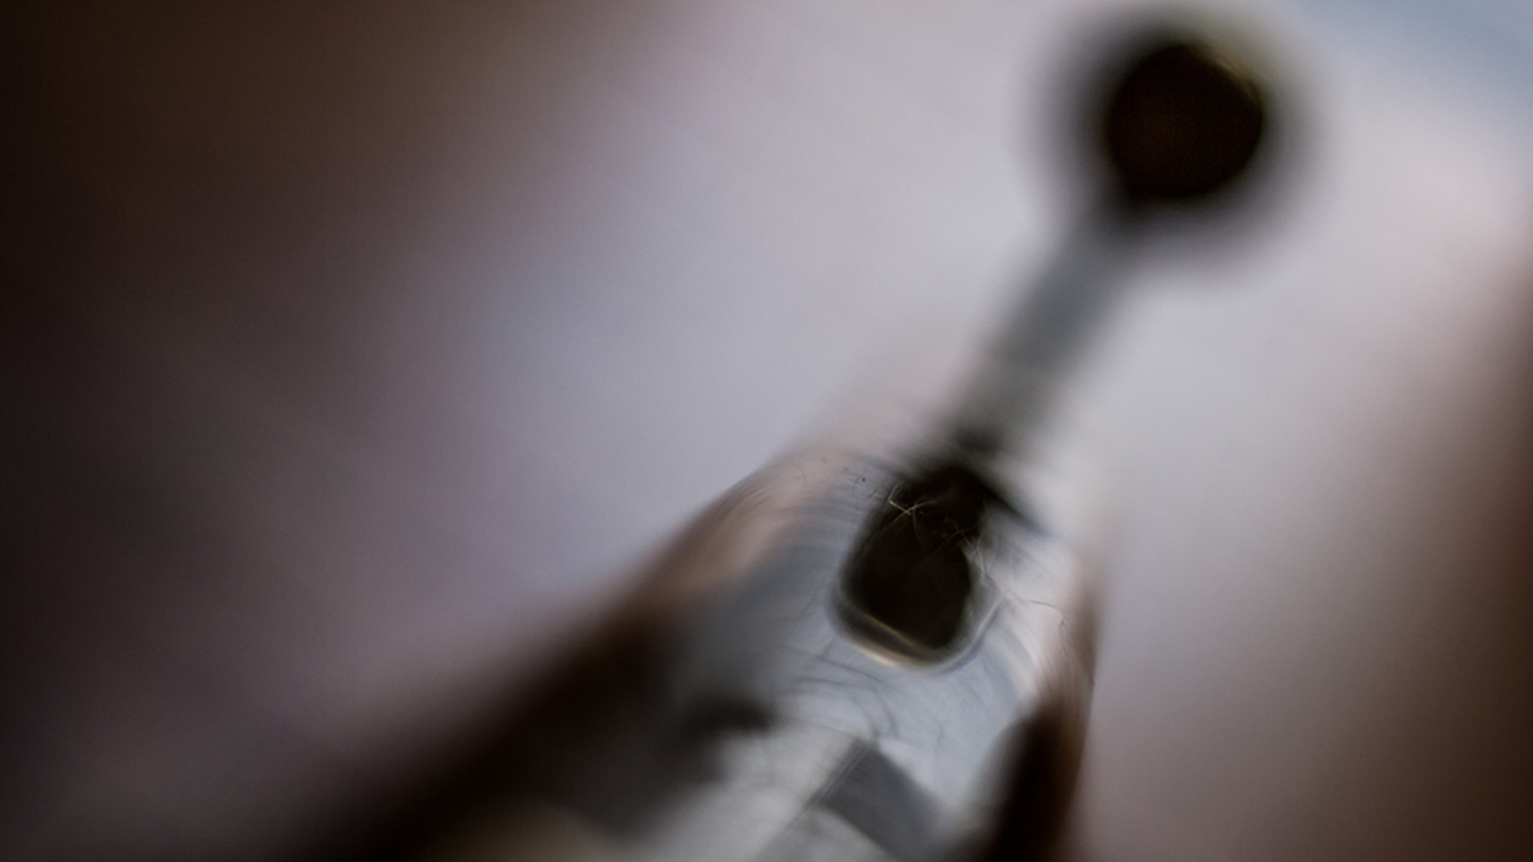
神仙肉的滋味
1955年，有两个白人来到墨西哥的大山里，他们要来寻找号称能够通灵的玛利亚.萨比娜。玛利亚向他们演示了吃了“神仙肉”之后的状况，甚至他们两人也吃了一点这种野生蘑菇。神仙肉又苦又辣还很臭，但吃完之后白人们和玛利亚一样看到了华美的宫殿和圣坛，玛利亚的吟唱有了形状，在房间里飘荡。他们认为自己找到了天堂。山德士制药公司从这种蘑菇里面提取了LSD，作为致幻剂。
这一发现引发了全世界情报机构对于LSD的研究。人们分头在探索人体对于LSD的承受极限。甚至美国人给一头大象注射了30毫克LSD，五分钟后大象大小便失禁，抽搐，一个半小时后死了。中情局的特工常常使用LSD来开party，有几个倒霉的特工在喝了含有LSD的饮料之后看到满街的怪兽朝自己扑过来。
中情局于1951年和1953年两度得到情报，说苏联已经搞到了LSD，甚至说共产党已经搞到了可供5000万人使用的剂量。最后，中情局决定来到瑞士，要买下所有的LSD。

Slide 6
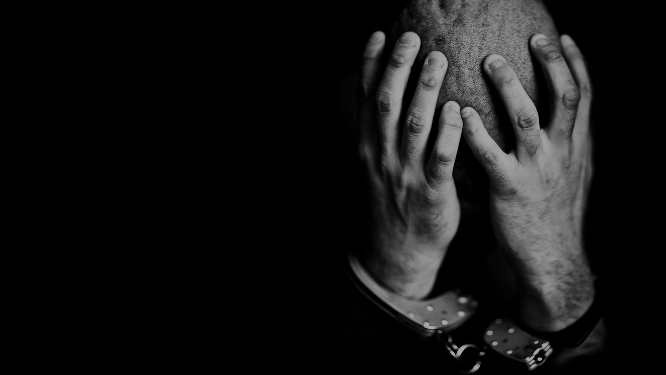
头套
英国军情六处在审讯爱尔兰共和军嫌疑犯的时候，给他们长时间戴上了头套。他们戴着头套被捕，戴着头套乘坐直升机，甚至被威胁扔下飞机。当他们果然被推下飞机的时候，发现自己摔在了地上。在审讯室里依然让他们脱光了衣服，但依然留着头套。强迫嫌犯靠墙站立，手能伸多高伸多高，脚分的越开越好。如果偷懒就会被打。除此之外，还有白色噪音。（就像喷气发动机下面听到的尖锐声音）
这种审讯的方法叫做感官隔离。蒙特利尔麦吉尔大学的赫布博士发现“让个体处于一种切断所有感觉刺激的环境中……然后通过使用‘白色噪音’，让个体进入一种状态。在这种状态下，可以对其进行思想植入。”
中情局和军情六处这样的机构很快就看到了这个科研成果。他们资助赫布做了大量实验。实验大学生什么也不用做，在小隔间里躺着，可以吃东西上厕所。但是带着磨砂玻璃眼镜、耳朵带着耳机，播放着同一首儿歌，或者股票行情，甚至京剧。前臂和手指带着纸筒，以避免触觉。几乎没人能熬过两天，最厉害的一个坚持了139小时。
赫布尝试给实验者播放洗脑的录音，比如宣扬神迹的东西。答案是肯定的，这些人走出隔间的时候几乎都表示相信并且怕鬼魂。还有人产生了严重的幻觉。还有人出现人格分裂，认为房间里还有一个人。
那些被折磨得爱尔兰人，最重出现幻觉，随意招供，只为了能够早日进入监狱过正常日子。其中大部分人是被冤枉的。此事的曝光激起了民愤，爱尔兰共和军更加强大。具有讽刺意味的是，爱尔兰共和军后来也成立了他们的刑房，最常使用的道具是——头套。

Slide 7

心理暗示
1985年，两个20岁左右的年轻人在狂野的生日聚会后拔枪自杀。结果造成一死一伤，（伤者很快也去世了）。他们的父母把哥伦比亚唱片公司告上了法庭，他们的孩子在死前一直在听一张叫做《没落阶级》的重金属摇滚唱片。律师委托专家对歌曲进行了研究，发现有一个音轨虽然正常状况下听不到，但是拆分出来之后可以听到一个声音持续的说“去做吧！”而年轻人自杀的方式和唱片封套上的图形几乎一样：一颗子弹射入左眼，从右边太阳穴射出。双方的代理律师和专家团进行了艰苦的辩论和举证。最终法院没有支持受害者家属的诉求。尽管法官也认为存在心理暗示，但是法官说“我没法迈出这一步”。
然而生活中存在着大量的心理暗示的应用。最多的就是广告业。华纳兄弟公司承认，电影《驱魔人》中曾多次出现一副死神面具的潜意识图像。（因为画面很快闪过，你用肉眼是看不到的，但这部电影会令你特别害怕）甚至2000年共和党竞选时发布了一只潜意识拉票广告，在民主党人的图像之间闪烁“卑鄙小人”字样。
心理暗示的例子可以说是到处都是，它究竟能够起多大作用，还需要进一步研究。但也许我们都已经被它所影响而不自知。

Slide 8
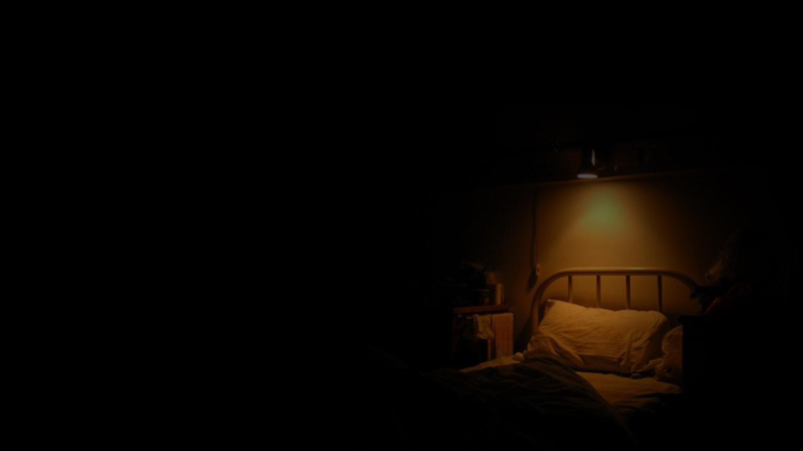
梦中治疗
1961年10月，一位患有抑郁症的中产阶级妈妈婕妮找到了心理医生卡梅隆。卡梅隆对她进行了电击治疗。苏醒后婕妮坚决反对继续这种治疗，但她激烈的反抗只被认为是精神不正常而已。卡梅隆在探索通过睡眠中不断播放同一段录音的方法对患者进行思维的重新植入。他观察到病人在听30遍录音后的变化，于是开始设想如果是300遍、3000遍会怎样？他还把录音设计成消极的和积极的两种版本分别给病人播放。消极的版本里不断地辱骂和贬低病人，积极的版本里夸奖和鼓励为主。
1954年，一位连续听了54天录音的患者开始出现幻觉，他认为被子里有小动物，他和小动物们说话不理护士。卡梅隆大受鼓舞，他发明了同时给八个房间播音的设备，藏在头盔里的耳机。大楼里充斥着由于电击而失忆的病人，他们头戴耳机，耳边充斥着重复的声音，无处可逃。
卡梅隆后来总结：心结无需解开，抑郁无需发泄，经历无需再现，性格的重构就能实现。“一个52岁的患者接受电击和睡眠治疗时间长达101天。婕妮在1962年三月回到了家，但她已经变成了一个孩子。她不会照顾他人，要和母亲一起睡觉。而且不会笑。
最可怕的是资助卡梅隆实验的机构——中情局。他们在通过卡梅隆的研究探索遗忘术。怎样处理那些退休特工是个麻烦事。他们曾经试过用重击的方法，但难度是如何造成重度脑震荡但是不会打死人。他们发现卡梅隆的电击治疗可以提供一个新的思路。

Slide 9
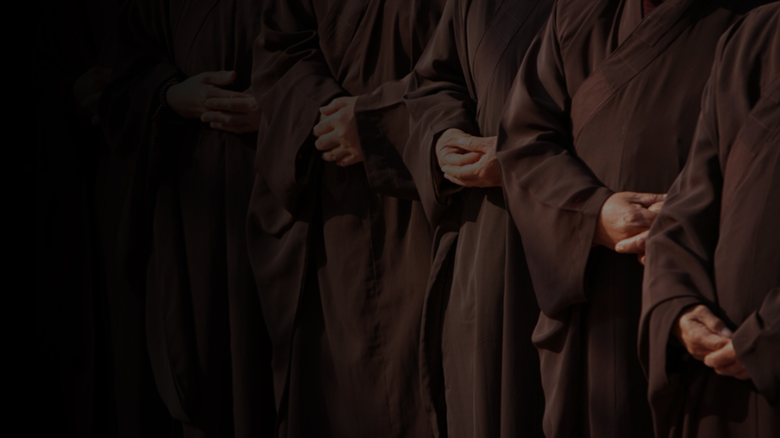
吾主爱人
凯瑟琳是一个刚刚被加州大学伯克利分校录取的学生，才华横溢却又茫然若失。一个偶然的机会她进入了一个“创造力社区项目”。从此她爱上了这里，并认为自己的家人是无知和邪恶的。她决定皈依这个叫做“统一教”的邪教组织。同一时期，美国有大量青少年失踪，成为邪教组织成员。他们的家长组成了一个解毒组织。他们的使命是绑架这些进入邪教的年轻人，然后对他们进行“解毒”。
凯瑟琳的哥哥福特就成为了解毒组织的一员。解毒的方法是另一种方式的洗脑。甚至有传言说思想解毒的过程涉及殴打、侮辱、折磨和性虐待。福特是解毒的高手，他说“我会吓唬他们，或者激怒他们。我竭尽所能表现的粗鲁、冷酷、咄咄逼人、麻木不仁。高水平高强度：我会不断羞辱他们，直到他们反击。”被解毒者有了反应才有了解毒的可能。
在做了充分的准备之后，福特对自己的妹妹实施了绑架和解毒工作。全家人轮番轰炸，不给她一刻自己的时间，不断羞辱她的神。最终，凯瑟琳自残被送到了医院，然后报警声称自己被绑架。最终，家人放弃了解毒。凯瑟琳在教主的安排下和一个不认识的韩国人结了婚，生了三个孩子。
福特也发现自己的解毒方法会产生大量的后遗症，很多被解毒的孩子出现了各种各样的心理问题。最后他决定通过法律手段来和邪教组织交锋。

Slide 10

魔鬼计划
1962年，苏联军官诺申科中校表示愿意和美国合作。三天后他提供的信息就让美国人觉得物有所值。1963年肯尼迪总统遇刺，行刺者曾叛逃到苏联，然后逃回美国。这一事件引起了美国方面的警惕。诺申科如果是假投诚怎么办？他们决定进行严酷审讯。这一次，就让中情局证明，谁才是真正的审讯行家。
从测谎仪开始，然后咆哮说没有通过测谎。接下来剥光衣服、戴头套、剃头、关小号。每天伙食不到一美元，不得刷牙，夏天巨热、冬天巨冷，没有窗户。甚至用长达10分钟的直肠检查来侮辱他。扰乱他的时间感和空间感。苏联人不惜一切要保持头脑清醒，他用旧火柴和餐巾纸做了一副牌，被没收。又用衣服上的线头攒起来做成象棋，被识破，换了尼龙衣服。在瘦了20公斤，牙齿开始腐烂时，他被允许刷牙。牙膏包装盒上的一小片纸，上面标注着牙膏成分。他如获至宝，反反复复地读，直到它也被没收。
最后他的所有招供连中情局也无法判断真假。在单独囚禁1277天后，诺申科获释。中情局给他补发了薪水，直到最近，他还在中情局给新人讲课。

Slide 11
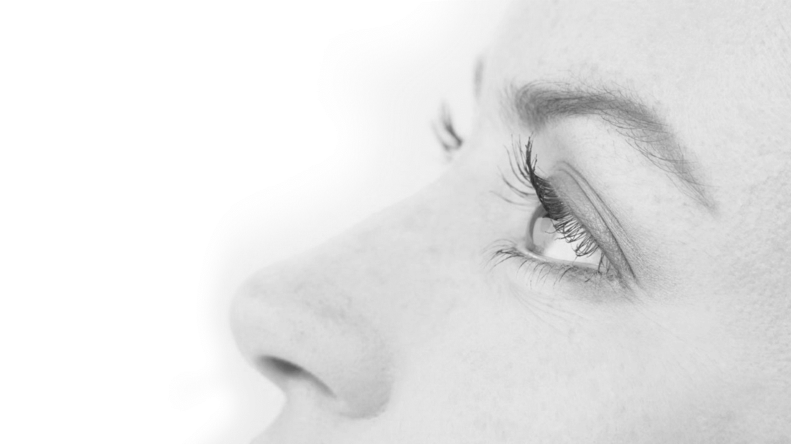
为什么要研究“洗脑”
事实上无论是蓝鸟计划还是朝鲜蓟计划，所有洗脑的研究都没有得到确实的成果。但之所以西方社会对洗脑的研究乐此不疲，因为“被洗脑”是一切问题最佳的答案。所有难以解释的或者明显的工作失误，都可以用对象“被洗脑”来解释。
吐实药虽然被证明无效，但审讯时还是会用。因为很多嫌犯愿意被喂吐实药，这时他们招供就没有心理负担了。看来，这是一个双赢的游戏。

Slide 12
？
最后，你可以玩一个游戏。
假如星期天早上你被电话吵醒，说抓到了三个恐怖分子。有证据怀疑他们在城市里安装了炸弹，但他们都不肯说。你有三个小时的时间来审讯，如果失败，你的家人、你的城市都有可能受到致命的伤害。
这时你会怎么做？

Slide 13
